Slide 1
ARQUITECTURAS AVANZADAS DE PROCESADORES
UNIDAD II. ABSTRACCIONES Y TECNOLOGÍA DE LOS COMPUTADORES. RENDIMIENTO DE UN COMPUTADOR

Slide 2
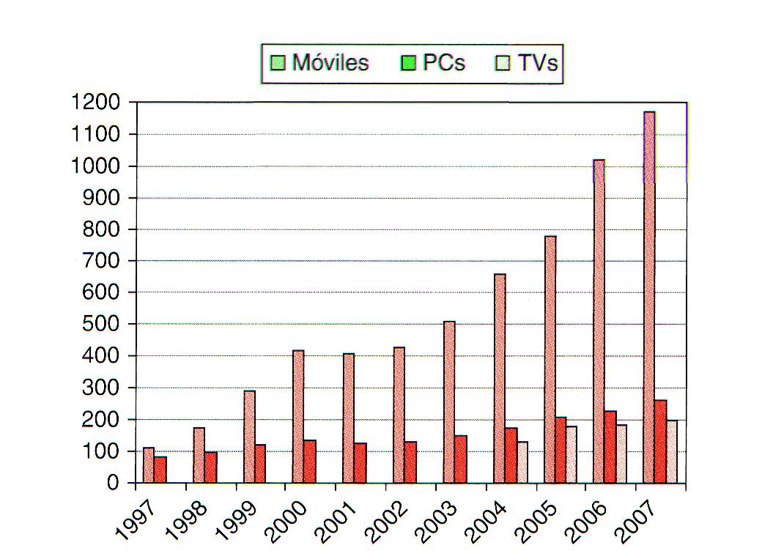
ABSTRACCIONES Y TECNOLOGÍA DE LOS COMPUTADORES
Los computadores se pueden clasificar en tres clases diferentes según sus aplicaciones:
  Computadores de sobremesa
  Servidores
  Computadores empotrados

Slide 3
ABSTRACCIONES Y TECNOLOGÍA DE LOS COMPUTADORES
Los programadores interesados en las prestaciones deben centrar sus estudios en la jerarquía de la memoria y la naturaleza paralela de los procesadores
Los programadores que buscan construir versiones competitivas de los compiladores, los sistemas operativos, las bases de datos, e incluso de aplicaciones, tendrán que incrementar su conocimiento de la organización de los computadores.
Intentaremos contestar a las siguientes preguntas cuando acabemos esta asignatura:
  ¿Cómo se escriben los programas en un lenguaje de alto nivel, cómo se traducen al lenguaje del hardware, y cómo ejecuta el hardware el programa resultante?
  ¿Cuál es la interfaz entre el software y el hardware, y cómo el software instruye al hardware para realizar las funciones necesarias?
  ¿Qué determina las prestaciones de un programa, y cómo un programador puede mejorarlo?
  ¿Qué técnicas pueden usar los diseñadores de hardware para mejorar las prestaciones?
  ¿Cuáles son las razones y consecuencias del reciente paso del procesamiento secuencial al paralelo?

Slide 4
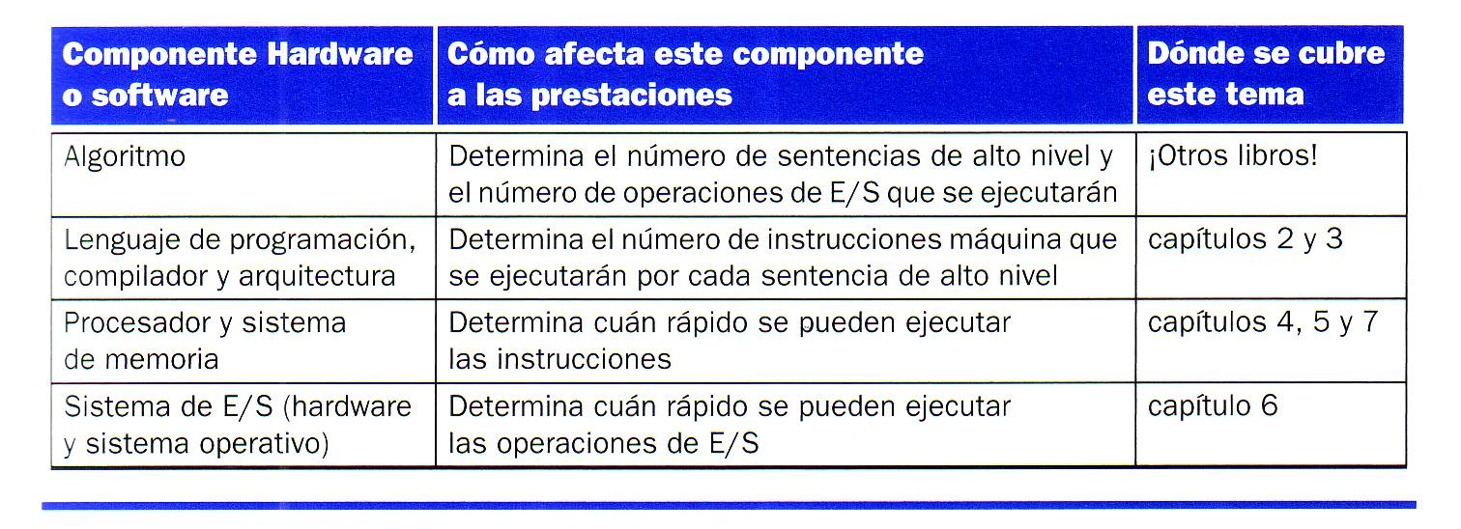
ABSTRACCIONES Y TECNOLOGÍA DE LOS COMPUTADORES
Las prestaciones de un programa dependen de una combinación de efectividad de los algoritmos usados en el programa, de los sistemas del software usados para crear y traducir el programa en instrucciones máquina, y de la efectividad del computador al ejecutar esas instrucciones

Slide 5
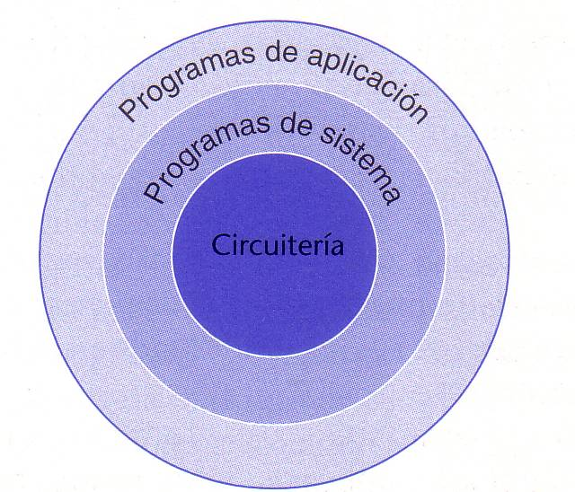
ABSTRACCIONES Y TECNOLOGÍA DE LOS COMPUTADORES
Bajo los programas
Organización jerárquica de las capas software y hardware para el estudio del funcionamiento de un computador
En la capa software destacar dos fundamentalmente:
  El sistema operativo: manejo de operaciones básicas de E/S, asignación de espacio de almacenamiento y memoria, facilitar la multitarea
  El compilador: traducción de un programa de alto nivel a instrucciones que el hardware puede ejecutar, tarea hoy en día muy compleja

Slide 6
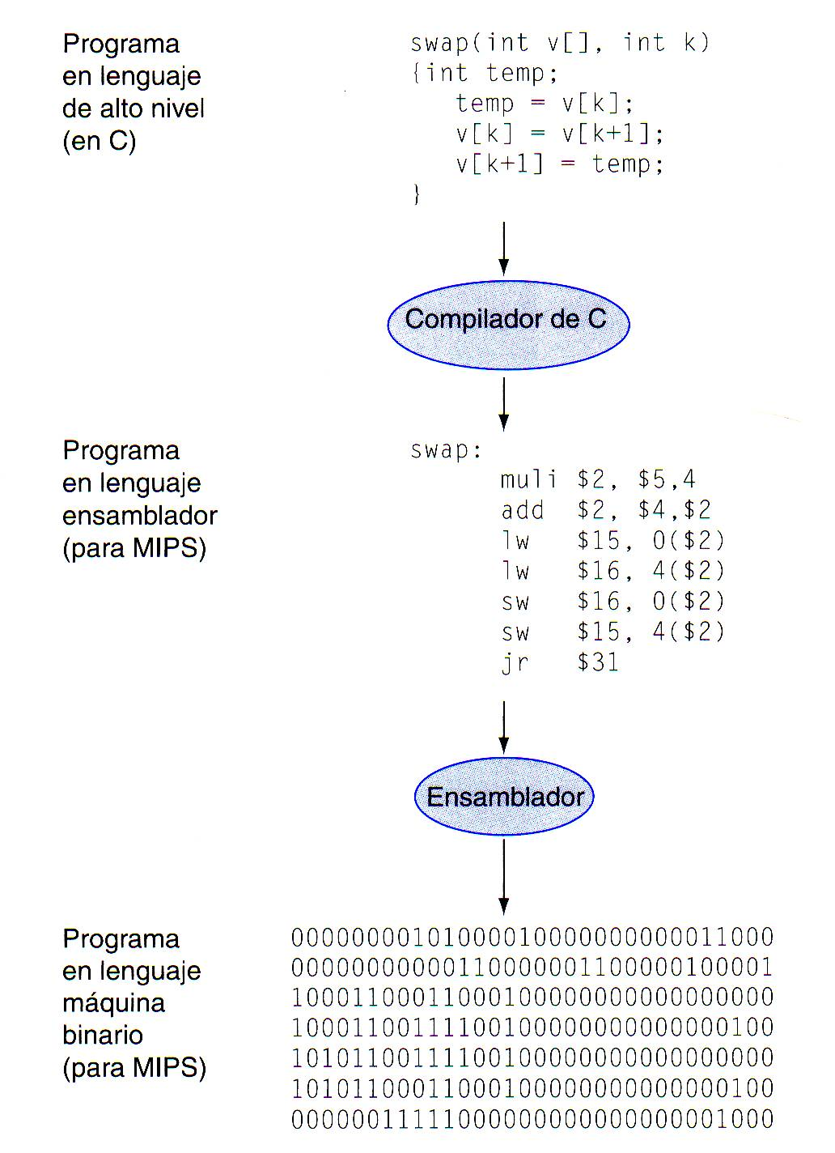
ABSTRACCIONES Y TECNOLOGÍA DE LOS COMPUTADORES
Del lenguaje de alto nivel al lenguaje hardware
Las órdenes a los computadores se les da mediante instrucciones, es decir, agrupaciones de 0 y 1
En vez de utilizar combinaciones de 0 y 1, se utiliza el lenguaje ensamblador, que mediante un programa lo que hace es traducir la versión simbólica de un programa (ensamblador) a la versión binaria
Los lenguajes de alto nivel lo que hacen es traducir y simplificar el trabajo de los programadores; y los compiladores, crean el código (instrucciones del lenguaje ensamblador) para poder ser ejecutado en un computador
A+B (lenguaje de alto nivel) el compilador lo traduce a add A, B (lenguaje ensamblador) el programa ensamblador lo traduce a 1000110010100000 (lenguaje máquina)

Slide 7
ABSTRACCIONES Y TECNOLOGÍA DE LOS COMPUTADORES
Bajo la Cubierta
Bajo la cubierta es lo que denominamos el hardware.
Tarea 1: Componentes básicos de un sistema computador
Tarea 2: Tecnología para construir procesadores y memorias. ¿Qué es? ¿En qué se basa hoy la tecnología de fabricación de los microprocesadores?

Slide 8
RENDIMIENTO DE LOS COMPUTADORES
El tiempo
Complejidad de definir claramente el rendimiento de un computador.
El tiempo como una medida del Rendimiento.
A menor tiempo mayor rendimiento.
¿Qué tiempo es el que se tiene en cuenta?
  Tiempo de ejecución de un programa medido en segundos
  Tiempo de respuesta. Incluye:
    Acceso a discos.
    Acceso a memoria.
    Gasto del Sistema Operativo.
  En entornos multiprogramación se utiliza el tiempo de CPU (Unidad Central de Proceso).
    No incluye E/S.
    No incluye tareas del Sistema.
  El tiempo de CPU se puede dividir en tiempo de CPU del usuario (ejecución del programa), y tiempo de CPU de sistema (tiempo empleado por el sistema operativo en realizar tareas requeridas por el programa)

Slide 9
RENDIMIENTO DE LOS COMPUTADORES
El tiempo de CPU
C_{CPU} = NI * CPI
t_{CPU} = NI * CPI * 1/fr
CCPU = ciclos de reloj de la CPU
NI = nº de instrucciones
CPI = nº de ciclos por instrucción
fr = frecuencia de reloj

Slide 10


RENDIMIENTO DE LOS COMPUTADORES
El tiempo de CPU
El aumento del rendimiento depende de tres factores.
  fr: Tecnología hardware y organización.
  CPI: organización, arquitectura a nivel de lenguaje máquina.
  NI: arquitectura a nivel de lenguaje máquina y tecnología de compiladores.
Otra forma de definir los ciclos de CPU es teniendo en cuenta los CPI de cada instrucción.
  Ii : nº de veces de la instrucción i
  CPIi: ciclos por instrucción de la instrucción i
T es el periodo del reloj

Slide 11

RENDIMIENTO DE LOS COMPUTADORES
El tiempo de CPU
Ahora el CPI puede obtenerse (CPI medio):
El cálculo de CPIi debe incluir fallos de caché y demás ineficiencias del sistema de memoria.
Dilema:
  Disminuir el nº de instrucciones: puede conducir a una organización con un T mayor.
  Disminuir el CPI: puede conducir a un aumento del NI.
  Aumentar fr: problemas de tecnología.
  Hay que tener en cuenta la frecuencia de las Instrucciones.
NI nº de instrucciones

Slide 12
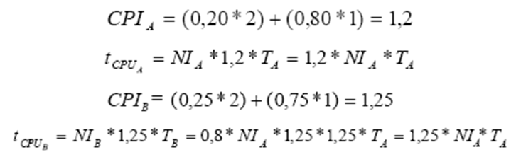
RENDIMIENTO DE LOS COMPUTADORES
El tiempo de CPU
Ejemplo I:
CPU-A: Una instrucción de comparación y una instrucción de salto condicional
  CPIsalto = 2 ciclos
  CPIresto = 1 ciclo
CPU-B: Una comparación que incluye el salto (DBEQ).
  CPIsalto = 2 ciclos
El ciclo de reloj de la CPU-A es un 25% más rápido que el de la CPU-B.
  CPU-A 20% de Salto => 20% de comparación.
  CPU-B 20 de 80 de Salto => 25% de Salto => 80% de instrucción respecto a CPU-A
La CPU-A es más rápida a pesar de tener la CPU-B menos instrucciones.

Slide 13

RENDIMIENTO DE LOS COMPUTADORES
El tiempo de CPU
Ejemplo II:
El mismo caso pero con unas diferencias en las frecuencias de reloj de solo el 10%
En este caso la máquina B es más rápida.

Slide 14
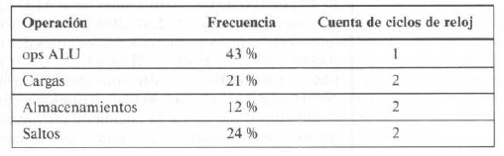
RENDIMIENTO DE LOS COMPUTADORES
El tiempo de CPU
Ejemplo III:
Máquina A de carga/almacenamiento cuya frecuencia y ciclos de las instrucciones se da en la figura:
Máquina B: el 25% de las operaciones en la ALU utiliza un dato cargado que no se utiliza de nuevo.
Se añaden instrucciones a la ALU con un operando en memoria de duración 2 ciclos.
La duración de un salto es de 1 ciclo de reloj más.
No se afecta la frecuencia del reloj.

Slide 15
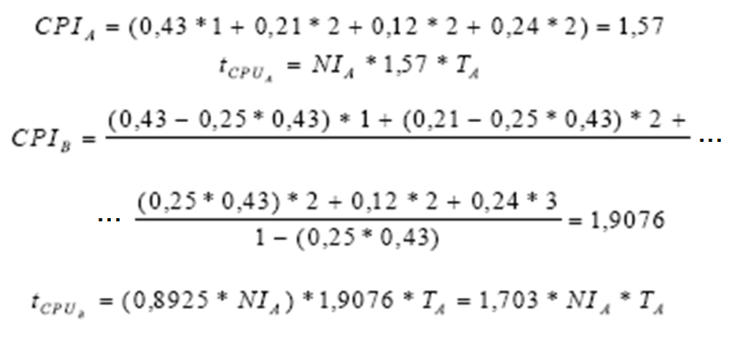
RENDIMIENTO DE LOS COMPUTADORES
El tiempo de CPU
Conclusión: añadir más instrucciones empeora el rendimiento

Slide 16


RENDIMIENTO DE LOS COMPUTADORES
Otras medidas de rendimiento MIPS
Medidas del rendimiento.
· MIPS: Millones de Instrucciones por segundo.
¨ Una forma de intentar indicar el rendimiento de un computador.
Su relación con el tiempo de ejecución:
Ventajas de la métrica de MIPS.
  Fáciles de entender.
  Mayor MIPS mayor rapidez de ejecución.

Slide 17
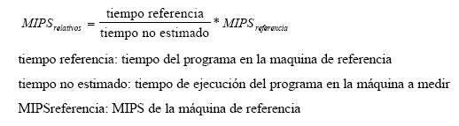
RENDIMIENTO DE LOS COMPUTADORES
Otras medidas de rendimiento MIPS
Inconvenientes:
  Los MIPS dependen del repertorio de Instrucciones. Difícil comparar máquinas con diferente conjunto de instrucciones.
  Los MIPS varían entre programas en un mismo computador
  Los MIPS pueden variar inversamente al rendimiento. Ejemplo de máquinas con hardware en punto flotante.
    Si dispone baja los MIPS
    Si no dispone suben los MIPS.
  Los MIPS no reflejan el tiempo de computación y pueden fallar al dar una visión del rendimiento del¨computador.
  Se puede dar como medida los MIPS relativos a una máquina patrón.
  -

Slide 18
RENDIMIENTO DE LOS COMPUTADORES
Otras medidas de rendimiento MIPS
Inconvenientes:
  Problema de encontrar una máquina de referencia (VAX-11/780 en los años ochenta)
  A medida que el software se desarrolla (modernos computadores) hay dificultades de acoplarlos a máquinas de referencia.
  Los MIPS relativos no aportan demasiadas ventajas ya que hay que conocer el tiempo de ejecución, el programa y la entrada.

Slide 19

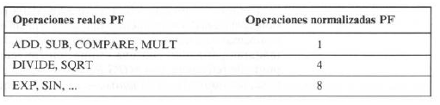
RENDIMIENTO DE LOS COMPUTADORES
Otras medidas de rendimiento MFLOPS
MFLOPS: Millones de operaciones en punto flotante por segundo.
Son aplicables a problemas que impliquen cálculo en P.F. (p. ej. para un compilador no sirve).
No todas las operaciones en P.F. tienen la misma importancia.

Slide 20
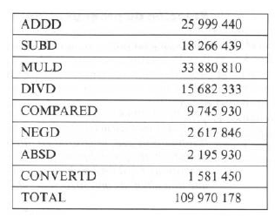

RENDIMIENTO DE LOS COMPUTADORES
Otras medidas de rendimiento MFLOPS
Ejemplo:
Programa Spice ejecutándose en una DECStation 3100 en 94 segundos.
El nº de instrucciones en P.F. se muestra en la figura
La estimación de MFLOPS para un programa no puede generalizarse para todo programa por lo que no son una medida útil para todos los programas.

Slide 21
RENDIMIENTO DE LOS COMPUTADORES
Elección de programas para evaluar el Rendimiento
El usuario de un computador que ejecute día tras día un conjunto de programas es el ideal para evaluar.
Hay diferentes niveles de programas usados para evaluar el rendimiento.
Programas reales. Estos tienen entradas, salidas y opciones que actúan mientras se ejecute el programa:
  Compiladores C.
  Software de tratamiento de textos.
  Herramientas CAD (Spice).
Núcleos (Kernels).
  Se extrae piezas claves de programas para evaluar el rendimiento.
    “Livermore Loops” y “Linpack”.
  Estos núcleos sólo se utilizan para evaluar rendimiento.
Bechmarks reducidos. Programas reducidos, entre 10 y 100 líneas, con resultados conocidos antes de ejecutar.
  Criba de Eratóstenes.
  Puzzle.
  Clasificación rápida (Quick sort).

Slide 22
RENDIMIENTO DE LOS COMPUTADORES
Elección de programas para evaluar el Rendimiento
Benchmarks Sintéticos.
  No son parte de programas reales y no los ejecutan los usuarios porque no dan nada.
  Intentar determinar la frecuencia media de operaciones y operandos de un gran conjunto de programas.
    Whetstone.
    Dhrystone.
  Peligro de dirigir la optimización de los computadores a dar buenos valores de Benchmarks sintéticos.
La utilización de “Benchmarks” y “Núcleos” puede ser atractiva cuando se empieza con un diseño.
  Son pequeños y fácilmente simulables.
  Se pueden hacer a mano.
  Pueden ejecutarse aunque no exista todavía compilador.
  Son fáciles de estandarizar.
No puede extenderse para evaluar el rendimiento de sistemas computadores en funcionamiento.
  Standarización de Sistemas Operativos: UNIX, DOS.
  Existencia de software de distribución libre.
  Poder ejecutar todo programa real en cualquier máquina.

Slide 23
RENDIMIENTO DE LOS COMPUTADORES
Información sobre los resultados del rendimiento
Reproductibilidad:
  Todos los datos necesarios para que todo usuario pueda repetir las medidas.
Decir que el programa Spice emplea en ejecutarse 94 seg. en una DECStation 3100 no es suficiente:
  ¿Hay entradas?
  ¿Qué compilador se ha usado?
  ¿Cuanta memoria principal?
  ¿Cuantos discos y tipo usados?

Slide 24
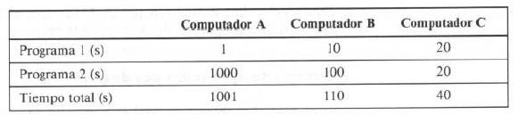
RENDIMIENTO DE LOS COMPUTADORES
Comparación y resumen de rendimientos
Cuando se ejecutan programas se puede llegar a cierta confusión en comparación de un solo programa.
Observando la tabla se puede llegar a las siguientes conclusiones
  A es 900 por 100 más rápido que B para el programa 1
  B es 900 por 100 más rápido que A para el programa 1
  A es 1900 por 100 más rápido que C para el programa 1
  C es 4900 por 100 más rápido que A para el programa 2
  B es 100 por 100 más rápido que C para el programa 1
  C es 400 por 100 más rápido que B para el programa 2
Cada una de estas afirmaciones puede ser útil de forma individual, pero colectivamente, puede inducir a confusión

